Slide 1
货品信息导入
成都冠唐科技有限公司

Slide 2
目录
1、设置货品类型
2、添加仓库
3、货品信息导入

Slide 3
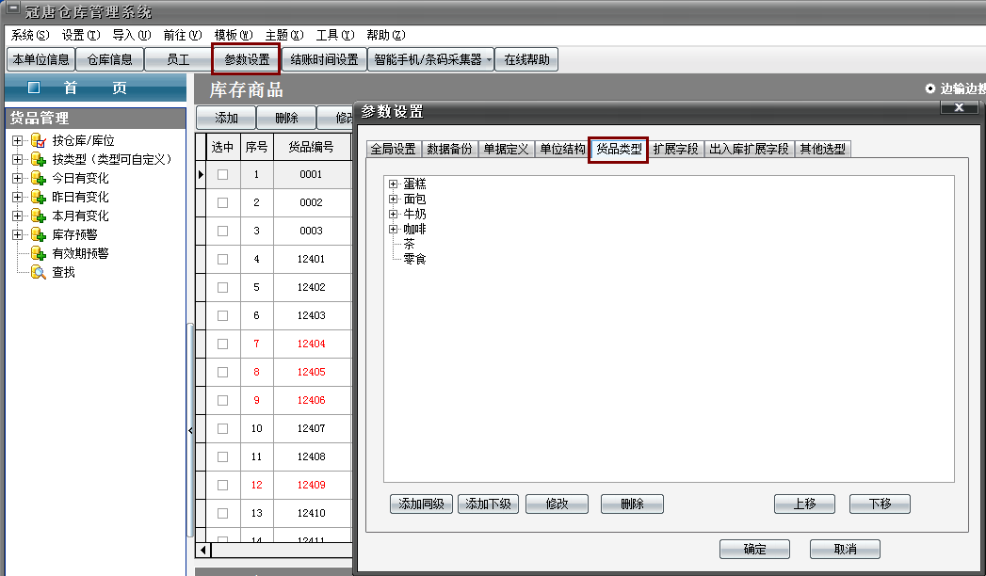
设置参数信息
温馨提示：导入货品前，您需要先设置货品类型和仓库信息，以便您导入货品。
1.1设置货品类型

Slide 4
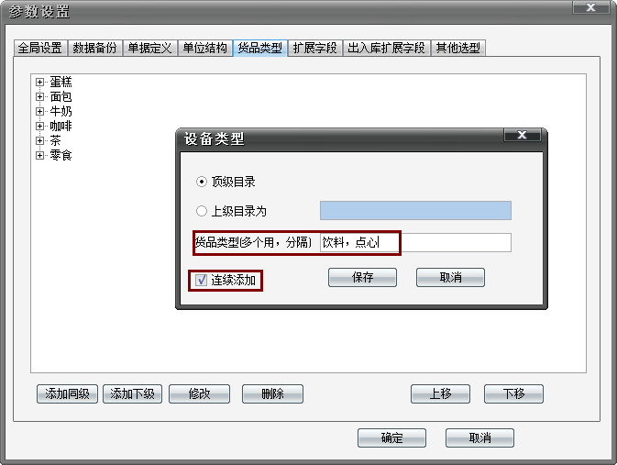
设置参数信息
添加同级：
1、若要同时添加几个货品类型则用“，”分割（注：同时添加的几个货品类型是同一等级的）
2、也可以勾选连续添加，保存后，弹框不会消失，便于您继续添加

Slide 5
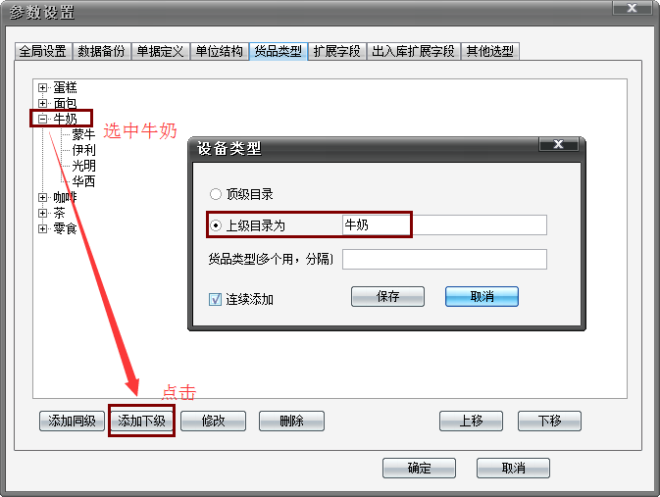
设置参数信息
添加下级：
温馨提示：同时添加几个下级目录可以参照同时添加几个同级目录
首先选中要添加下级的上级目录，然后点击添加下级。例：添加牛奶的下级则选中牛奶，然后点击添加下级，如图上级目录就是牛奶

Slide 6
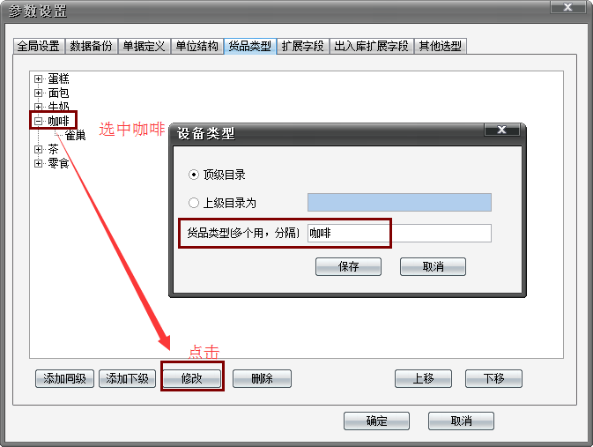
设置参数信息
修改：
温馨提示：不可以同时修改多个货品类型
在此处修改货品类型就可

Slide 7
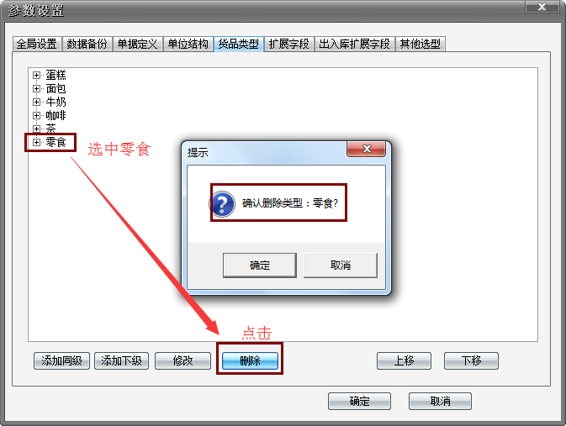
设置参数信息
删除：
温馨提示：不可以同时删除多个货品类型

Slide 8
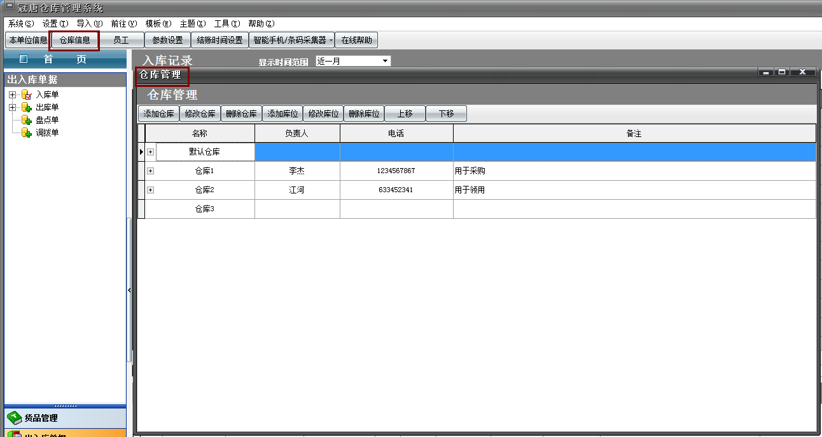
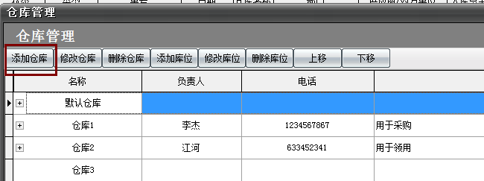
添加仓库
设置仓库基本信息

Slide 9
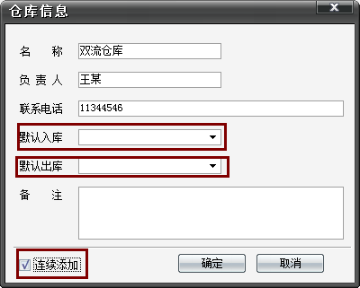
添加仓库
默认入库类型可以在下拉列表中选择（下拉列表的设置见“1.2单据定义”）
默认出库类型可以在下拉列表中选择（下拉列表的设置见“1.2单据定义”）
选择“连续添加”保存后，弹框不会消失，继续添加

Slide 10
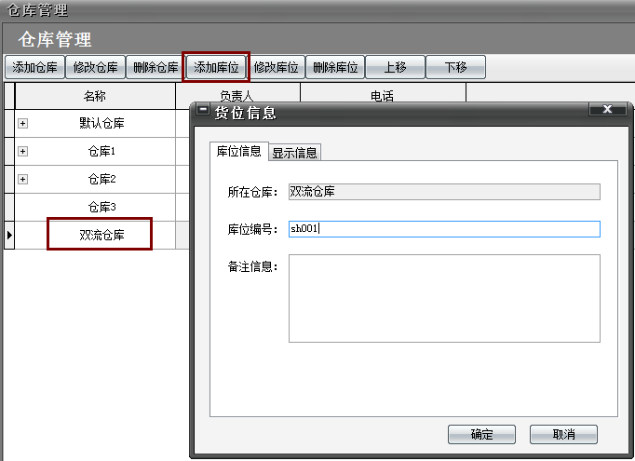
添加仓库
上移下移可以调整仓库的排序。例：可以把仓库2调整到仓库1上面
先选择仓库然后添加库位

Slide 11
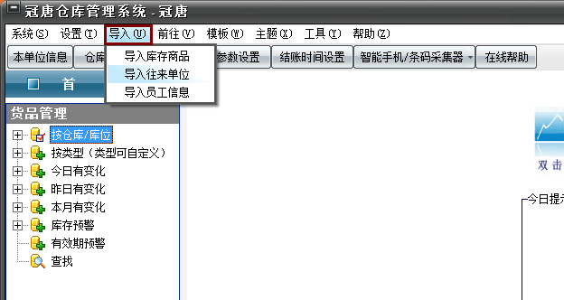
货品信息导入
导入货品信息的EXCEL表格有两种制作方式，1、导出当前的货品信息表清空数据，重新添加数据；2、自己制作表格

Slide 12
货品信息导入
1、导出当前的货品信息表清空数据，重新添加数据；
导出的货品信息表如图，修改表格时可以将【选中】和【序号】两列删除，导入时会自动排序
如果导入时不需要初始库存，则这三行也可以删除

Slide 13
导入货品信息
4
3
1
2
货品信息的表格填写时有以下几个注意事项：
1、货品编号不允许重复
2、不允许出现空白行
3、库存数和金额只能导入一次，第二次导入时库存数和金额不会替换也不会叠加
4、可以根据货品编号唯一性导入第一次导入时未导入的信息
5、可以根据货品编号的唯一性重新导入一次替换货品的信息（不包括库存和金额）例如：替换货品名称、条形码等信息
5

Slide 14
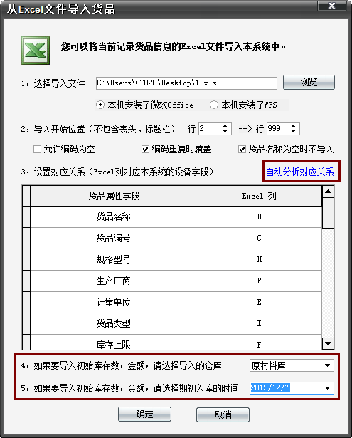
导入库存商品
如果导入货品
大于999行时
需要修改行数
自动分析EXCEL表格与货品属性字段的匹配，但当自己制作表格的属性字段名称不同时，需要自己手动匹配，例如自己定义的是【物料名称】则需要手动匹配到【货品名称】，需要自己匹配初始库存和初始金额以及自己添加的自定义字段
特别注意如果要导入初始库存和金额必须选择仓库和入库时间

Slide 15
导入货品信息
货品信息导入成功

Slide 16
成 都 冠 唐 科 技 有 限 公 司 更多仓库解决方案欢迎咨询我们 电话：4000280130(同QQ号)
微信：

